Slide 1

Project Administration
CPM and PERT Method
1

Slide 2
Método CPM
A project must have a clear objective, and to achieve this, a unique sequence of complex and interconnected activities is defined. It must have a start and finish time. (Gallagher)
They have some common characteristics:
Combination of activities
Sequential relationship between activities
Concern for time
Concern for resources
2

Slide 3
Método CPM
Planning requires breaking down the project into activities, estimating resources, time, and interrelationships between activities.
Resource Programming requires detailing start and completion dates.
Controlling requires information on the current status and analyzes potential adjustments when difficulties arise (risk management).
3

Slide 4
Herramientas de Planeación y Control
Gantt Charts
Network Models:
Deterministic Models (CPM = Critical Path Method)
Probabilistic Models (PERT = Program Evaluation and Review Technique)
Other techniques also exist
4

Slide 5
Herramientas de Planeación y Control
Gantt Charts
Network Models:
Deterministic Network Models (CPM = Critical Path Method)
Probabilistic Network Models (PERT = Program Evaluation and Review Technique)
Other techniques also exist
5

Slide 6
Ejemplo: Construcción de una casa
6

Slide 7
Ejemplo: Gantt Chart
A
B
C
D
E
0
1
2
3
4
5
6
7
8
9
10
11
12
7

Slide 8
Example Activities Network Model
B
Inicio
A
C
E
Fin
D
8

Slide 9
Critical Path
Longest task sequence (sum of the task durations within the sequence) that determines the total project duration.
9

Slide 10
Ejemplo: Modelo de Redes (de actividades)
B
Inicio
A
C
E
Fin
D
10

Slide 11
Ejemplo: Modelo de Redes (de actividades)
B
Inicio
A
C
E
Fin
D
11

Slide 12
Critical Path
Any delay in a task on the critical path will delay the entire project.
Every network has at least one critical path.
Projects may have more than one critical path.
12

Slide 13
Ejemplo: Cómo determinar la ruta crítica ?
B
Inicio
A
C
E
Fin
D
13

Slide 14
Ejemplo: Modelo de Redes (de actividades)
2
B
0
4
3
5
0
Inicio
A
C
E
Fin
1
D
14

Slide 15
Ejemplo: Ruta Crítica
Para cada actividad se calcularán 4 tiempos:
ES
EF
LS
LF
ES (Earliest Time) : Es el tiempo más temprano posible para iniciar una actividad
ES = max (EF actividades predecesoras)
EF (Early Finish) : ES + Duración de la actividad
15

Slide 16
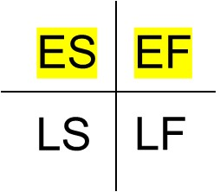
Ejemplo: Modelo de Redes (de actividades)
4
6
2
0+4=
0
0
0
4
B
7
12
12
12
0
4
3
4
7
5
0
Inicio
A
C
E
Fin
1
D
4
5
16

Slide 17
Ejemplo: Ruta Crítica
Para cada actividad se calcularán 4 tiempos:
ES
EF
LS
LF
LF (Late Finish) : Es el tiempo más tardío en que se puede completar la actividad sin afectar la duración total del proyecto. LF = LS más bajo de la(s) actividad(es) próxima(s)
LS (Latest Finish) : Es el tiempo de terminación más lejano de la actividad anterior menos la duración de la actividad
LS = LF de la actividad – duración de la actividad
17

Slide 18
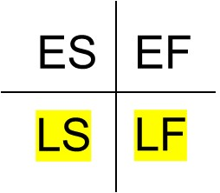
Ejemplo: Modelo de Redes (de actividades)
4
6
2
0+4=
0
0
0
4
B
7
12
12
12
0
4
3
4
7
5
0
Inicio
A
C
E
Fin
1
D
4
5
18

Slide 19
Ejemplo: Ruta Crítica
4
6
2
5
7
B
0
0
0
4
7
12
12
12
0
0
0
4
4
7
7
12
12
12
0
4
3
5
0
Inicio
A
C
4
7
E
Fin
1
D
4
5
11
12
19

Slide 20
Ejemplo: Ruta Crítica
After calculating the four times for each activity, the slack is calculated.
Slack is the amount of time an activity can be delayed without affecting the overall project duration.
H = LF – EF
20

Slide 21
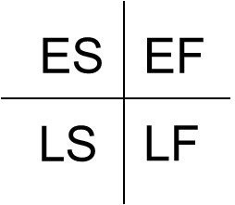
Ejemplo: Ruta Crítica
4
6
2
5
7
B
0
0
0
4
7
12
12
12
0
0
0
4
4
7
7
12
12
12
0
4
3
5
0
Inicio
A
C
4
7
E
Fin
1
D
4
5
H (Holgura) = LF - EF
11
12
21

Slide 22
Ejemplo: Ruta Crítica
4
6
H=1
2
5
7
B
H=0
0
0
0
4
H=0
H=0
7
12
12
12
0
0
0
4
H=0
4
7
7
12
12
12
0
4
3
5
0
Inicio
A
C
4
7
E
Fin
H=0
1
D
4
5
H (Holgura) = LF - EF
H=7
11
12
22

Slide 23
Analysis
1. What tasks compose the critical path?
2. What is the maximum time in which activity D can start without delaying the project?
23

Slide 24
Método PERT
PERT stands for "Program Evaluation and Review Technique.“
The PERT diagram simulates the CPM diagram, the difference is that PERT estimates the duration of each of them.
24

Slide 25
Método PERT
CPM
25

Slide 26
Método PERT
To estimate the duration of an activity in a project, it is calculated as
(O + 4M + P) / 6.
26

Slide 27
Método PERT
PERT is relevant in projects with high uncertainty.
To estimate the duration of an activity in a project, it is calculated as
(O + 4M + P) / 6.
27

